Slide 1

2019
MySQL数据库（一）
讲师：心蓝

Slide 2


1
数据库简介
目录
2
MySQL基本结构
3
MySQL库级和表级操作
4
MySQL表中数据的操作

Slide 3
01
数据库简介

Slide 4

数据库简介
概念
1. 按照一定的数据结构来存储和管理数据的仓库
2. 计算机是如何处理数据的？
（主要放在磁盘和内存中）
分类
1. 关系型数据库（SQL）
存储方式固定，安全
2. 非关系型数据库（NoSQL （Not Only SQL））
存储方式比较灵活，存储数据的效率比较高， 不太安全

Slide 5
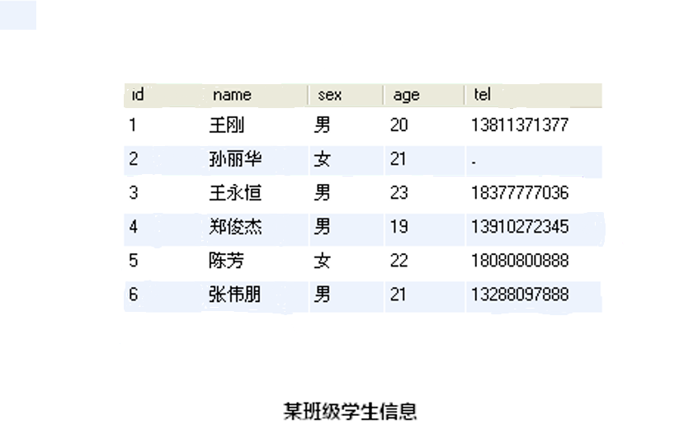
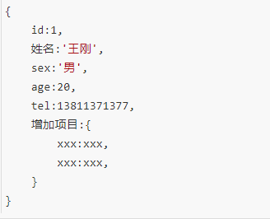
区别
关系型数据库（SQL）
非关系型数据库（MongoDB）

Slide 6
02
MySQL基本结构

Slide 7
MySQL简介
最
流
行
的
关
系
型
数
据
库
管
理
系
统
之
一
，
由
瑞
典
M
y
S
Q
L
A
B
公
司
开
发
，
目
前
属
于
甲
骨
文
(
O
r
a
c
l
e
)
公
司
。
M
y
S
Q
L
是
一
种
关
系
型
数
据
库
管
理
系
统
，
M
y
S
Q
L
由
于
性
能
高
、
成
本
低
、
可
靠
性
好
，
是
最
流
行
的
开
源
数
据
库
之
一
，
被
广
泛
应
用
在
互
联
网
上
的
中
小
型
网
站
中
，
随
着
M
y
S
Q
L
的
不
断
成
熟
，
它
也
逐
渐
用
于
更
多
大
规
模
的
网
站
和
应
用
概念与特点
关系型数据库管理系统：采用关系模型来组织管理数据的数据库系统
把数据保存在不同的表中，而不是将数据放在一个大仓库中
可以运行于多个系统上，并且支持多种编程语言，包括C、C++、Python、Java、Perl、PHP、Ruby等

Slide 8
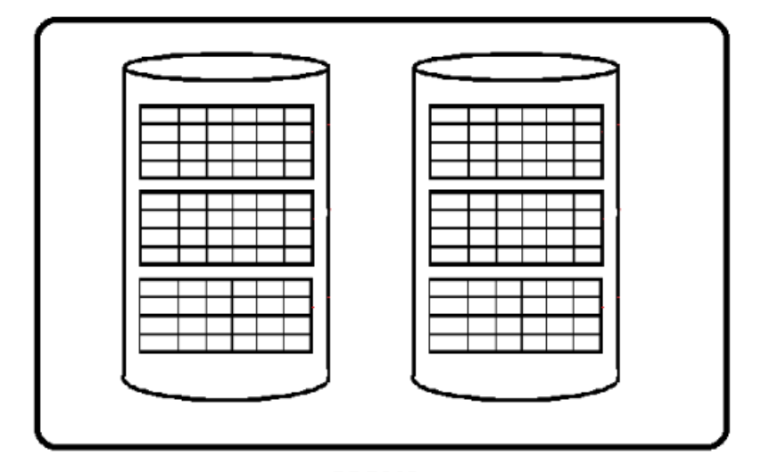
MySQL组织数据的基本格式
MySQL不是数据库，它是数据库管理软件
MySQL
表
格
表
库

Slide 9
MySQL表中的数据
字段
字段值

Slide 10
总结
数据库
分类
MySQL
概念
MySQL
基本结构
按照一定结构来管理数据的仓库
关系型数据库：SQL
非关系型数据库：NoSQL
SQL家族的成员
是一个数据库管理软件
库，表的结构

Slide 11
03
MySQL库/表级操作

Slide 12
注意事项
1
大小写：不严格区分大小写，默认大写为程序代码，小写为程序员写的代码
2
语句结束符：每个语句都以;或者\g结束
3
类型：强制数据类型，任何数据都有自己的数据类型
4
逗号：创建表的时候最后一行不需要逗号

Slide 13
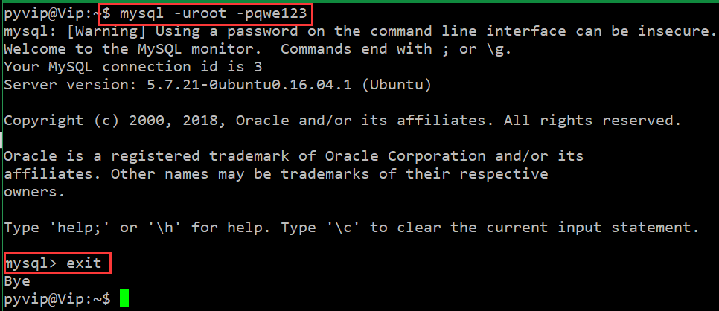
MySQL进入与退出
mysql –uusername -ppassword
mysql> exit

Slide 14
库级操作语句
1
显示所有的库：show databases;
2
创建库：create database [if not exists] db_name;
重复创建会报错， 可以加上if not exists
3
删除库：drop database [if exists] db_name;
如果不知道数据库是否存在，记得加if exists
4
进入数据库：use db_name;

Slide 15
表级操作语句
1
显示所有的表：show tables;
2
创建表：create table [if not exists] tb_name (create definition…);
重复创建会报错， 可以加上if not exists
3
显示创建表的信息：show create table tb_name;
4
删除表：drop table tb_name;

Slide 16
总结
进入/退出
mysql –uusername –ppassword
exit
库级操作
显示，创建，删除，进入
总结
注意事项
语句结束符, 大小写, 逗号的一些问题
表级操作
显示，创建，删除，进入

Slide 17
04
MySQL表中数据的操作

Slide 18
插入数据
C
（
C
r
e
a
t
e
）
—
I
N
S
E
R
T
I
N
T
O
V
A
L
U
E
S
1
指定字段插入： INSERT INTO tb_name(field_name) VALUES (field_values);
2
全字段插入： INSERT INTO tb_name VALUES (all_values);
3
多行插入： INSERT INTO tb_name(field_name) VALUES (value_1), (value_2), …;

Slide 19
查询数据
R
（
R
e
a
d
）
—
S
E
L
E
C
T
F
R
O
M
W
H
E
R
E
1
指定字段查询：SELECT field_names FROM tb_name;
2
全字段查询： SELECT * FROM tb_name;
3
带条件的查询： SELECT field_names FROM tb_name WHERE conditions;

Slide 20
修改数据
U
（
U
p
d
a
t
e
）
—
U
P
D
A
T
E
S
E
T
W
H
E
R
E
1
修改所有数据：UPDATE tb_name SET field_1=value_1
2
修改多个： UPDATE tb_name SET field_1=value_1, field_2=value_2 …;
3
修改满足条件的数据： UPDATE tb_name SET field_1=value_1 WHERE conditions;
注意：一定要写where条件，不然会修改表中全部数据

Slide 21
删除数据
D
（
D
e
l
e
t
e
）
—
D
E
L
E
T
E
F
R
O
M
W
H
E
R
E
1
删除表中所有数据：DELETE FROM tb_name;
2
删除表中满足条件的数据： DELETE FROM tb_name WHERE conditions;
注意：一定要写where条件，不然会删除表中全部数据

Slide 22
数据操作总结
插入数据
查询数据
修改数据
删除数据
Insert into
select
update
delete

Slide 23
05
MySQL数据类型(了解)

Slide 24

MySQL数据类型
数值类型
字符类型
时间日期类型

Slide 25
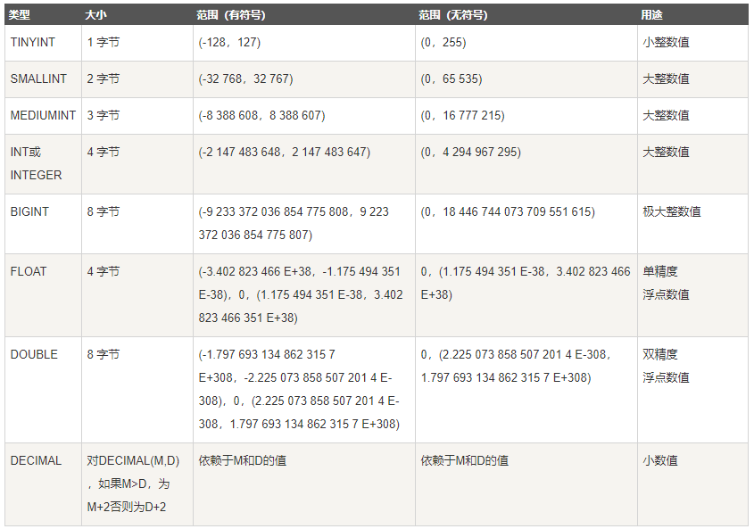
数值类型

Slide 26
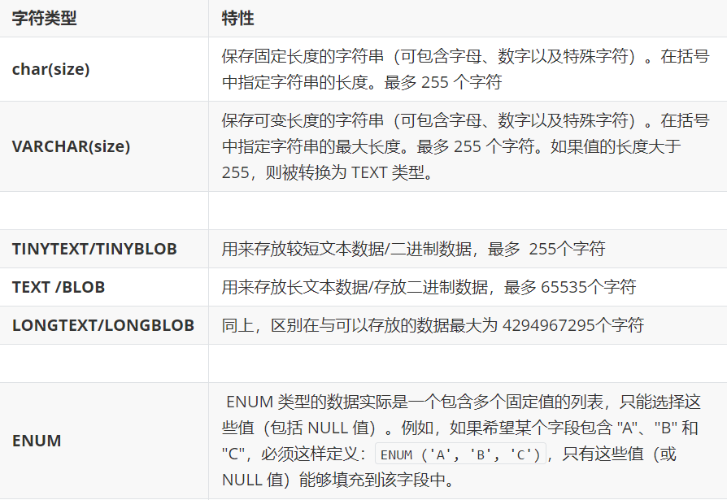
字符类型

Slide 27
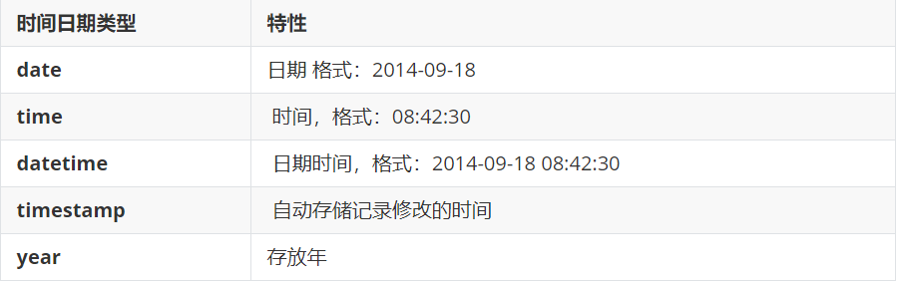
时间日期类型

Slide 28
案例
create table tb2(
id INT,
name VARCHAR(20), #指定长度，最多65535个字符。 变长字符串
sex CHAR(4), #指定长度，最多255个字符。 定长字符串
price DOUBLE(4,2), #双精度浮点型，m总个数，d小数位
detail text, #可变长度，最多65535个字符
dates DATETIME, #日期时间类型 YYYY-MM-DD HH:MM:SS
ping ENUM('好评','差评’) #枚举， 在给出的value中选择
);
insert into tb value (1, '裤子', '男', 20.0, '这条裤子超级好！！！', now(), '好评');

Slide 29
作业
1.建一张学生表 包含（id，name，age，sex, class）
2.增加四条数据
3.查询表中sex为”M”的数据
4.删除id =3的数据，
5.将sex为”F”的，修改为”M”

Slide 30

2018
谢谢欣赏

